Slide 1

03.6-1
매트릭스 LED
Dot MatrixLED

Slide 2
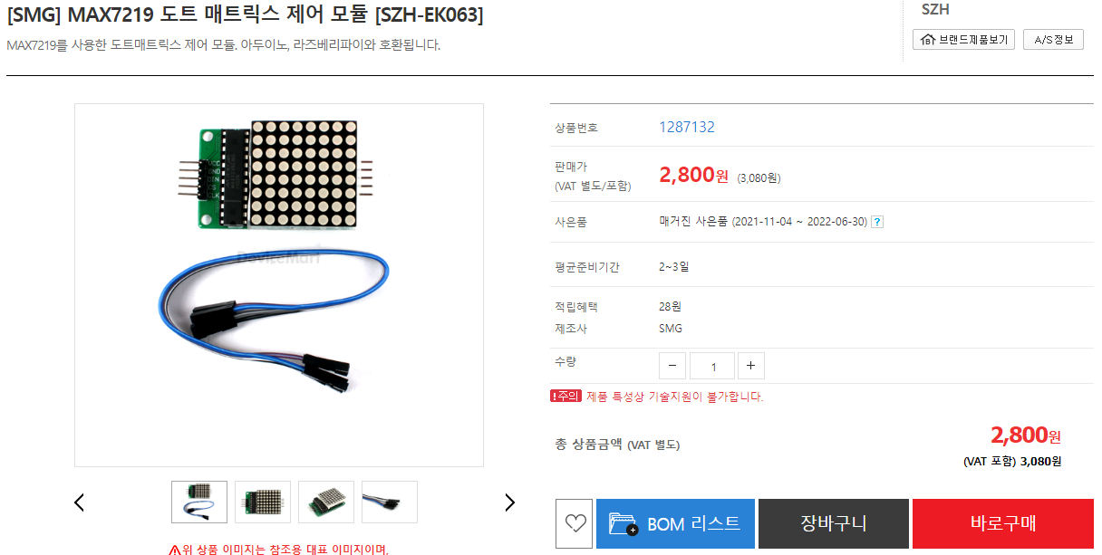
03.6-1
매트릭스 LED

Slide 3
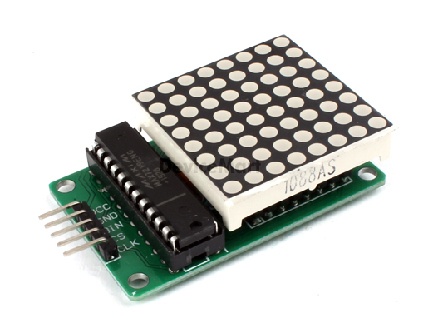
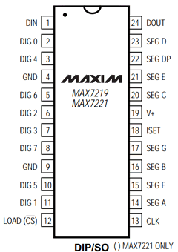
03.6-1
매트릭스 LED
Max 7219
MAX7219 칩은 dot Metrix 를 보다 쉽게 구동할 수 있도록 도와주는 IC 입니다.
Vcc, Gnd, Din, CS, CLK 5개 핀으로 64개의 LED를 제어할 수 있습니다.

Slide 4
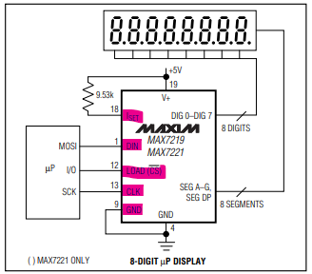
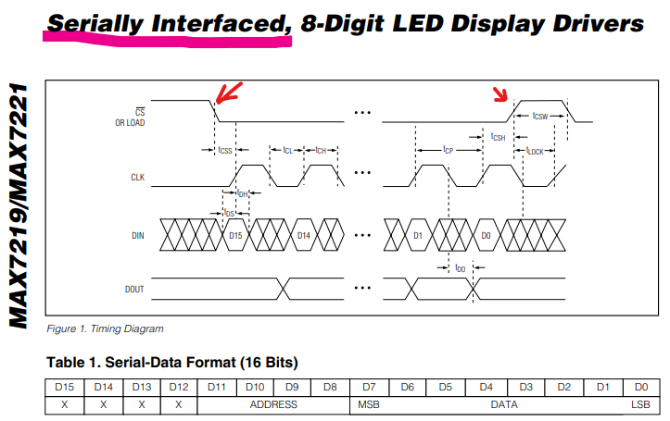
03.6-1
매트릭스 LED
SPI 통신
MAX7219는 SPI 통신으로 시리얼 데이터를 주고 받습니다.

Slide 5
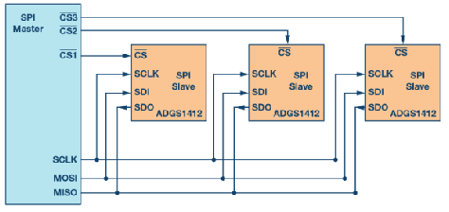
03.6-1
매트릭스 LED
멀티 체인
SPI는 Daisy-Chain 방법을 통하여 여러 개의 장비를 Master-Slave 형태로 연결할 수 있습니다.

Slide 6
03.6-1
매트릭스 LED

